Slide 1
Два литературноисторически портрета на Васил Априлов (Боян Пенев и Георги Константинов)
Втора лектория по проект „Дигитална библиотека „Българска литературна критика“, финансиран от ФНИ с дог. № КП-06-ОПР 05/11 от 17.12.2012

Slide 2
Втора лектория по проект „Дигитална библиотека „Българска литературна критика“

Slide 3
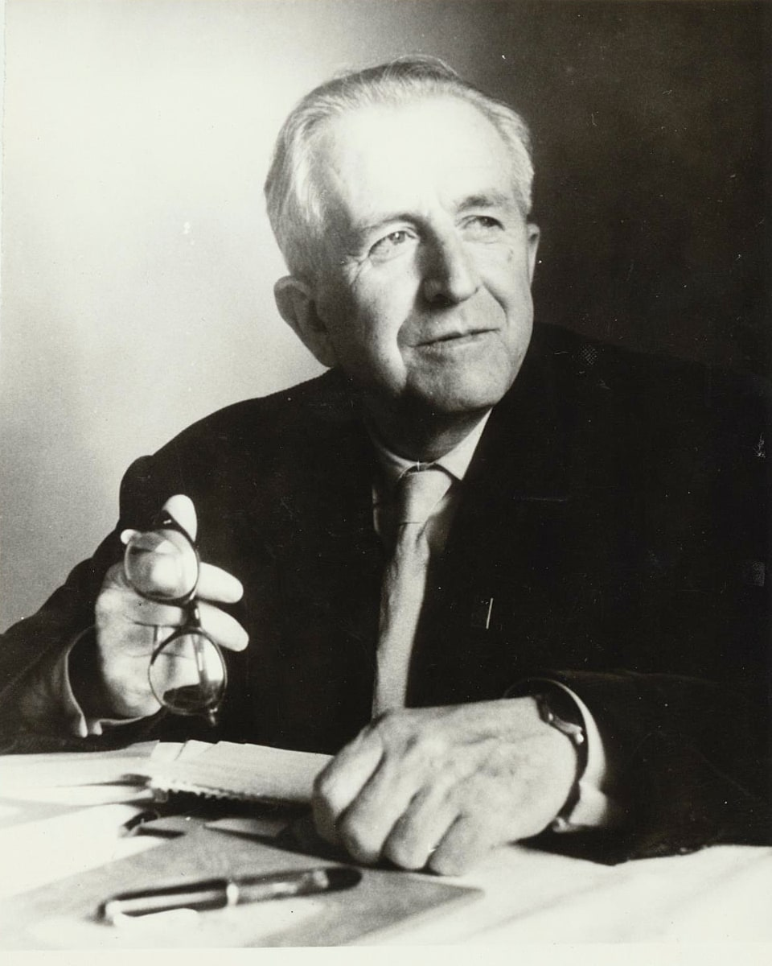
Посвещава се на 140-годишнината от рождението на Боян Пенев и 120-годишнината от рождението на Георги Константинов

Slide 4
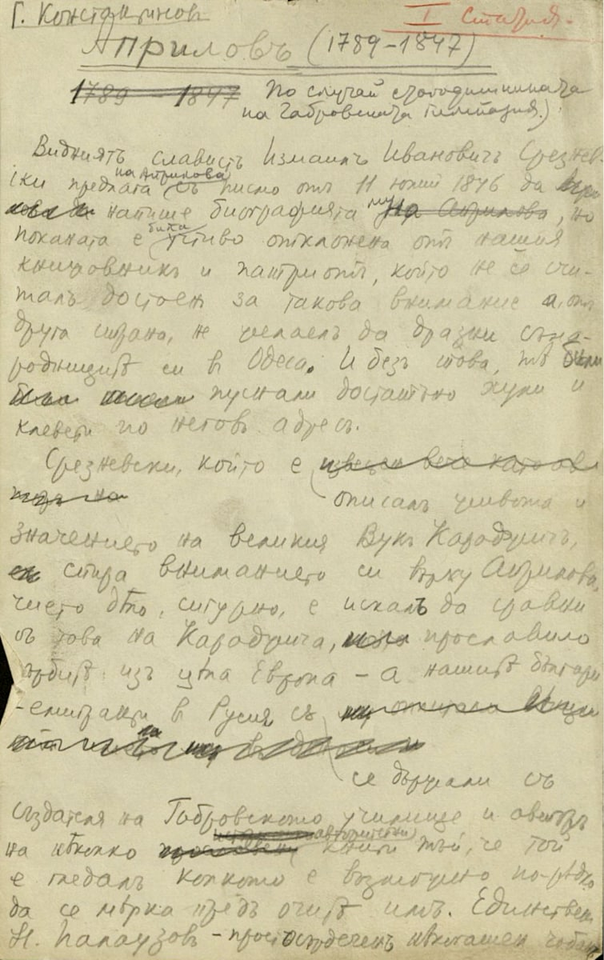
Два литературноисторически портрета на Васил Априлов (Боян Пенев и Георги Константинов)

Slide 5
Васил Априлов за Османските реформи и българското образование (Боян Пенев)

Slide 6
Априлов и Палаузов до Габровската община за решението си да учредят училище (Боян Пенев)

Slide 7
Васил Априлов за българите и тяхното право на народностно и европейско самочувствие (Боян Пенев)

Slide 8
Васил Априлов за връзката между (липсата на) народностното самочувствие и образованието (Боян Пенев)

Slide 9
Васил Априлов за превода на книги на български език (Боян Пенев)

Slide 10
Васил Априлов за културното влияние на българските църковни книги в Русия (Боян Пенев)

Slide 11
Васил Априлов за заместването на гръцкото духовенство и богослужение с българско (Боян Пенев)

Slide 12
Васил Априлов за преподаването на говорим български език и усвояването на чуждите езици през родния (Боян Пенев)

Slide 13
Васил Априлов за светско съдържание и новобългарски език на обучение (Боян Пенев)

Slide 14
Васил Априлов за практическа ориентация на обучението (Боян Пенев)

Slide 15
Васил Априлов за независимостта на училищата от духовниците (Боян Пенев)

Slide 16
Априлов със стратегическа образователна програма

Slide 17
Васил Априлов за старобългарското наречие като основа на писмения литературен език

Slide 18
Васил Априлов за юса (голямата носовка) и превода на светите книги на старобългарски език (Боян Пенев)

Slide 19
Васил Априлов за членната форма (Боян Пенев)

Slide 20
Васил Априлов за членната форма като жива говорна практика (Боян Пенев)

Slide 21
Историческото писмо на Юрий Венелин до Васил Априлов от 27 септ. 1837 (Георги Константинов)

Slide 22
Васил Априлов за Габрово и габровци (Георги Константинов)

Slide 23
Васил Априлов за обучението на говорим български език (Георги Константинов)

Slide 24
Васил Априлов за завръщането в родината (Георги Константинов)

